Slide 1


Project Review
🎵Music4YOU
Walter Maltese

Slide 2
Project Goals
Creazione di un sistema di e-commerce che racchiuda tutti i generi di device relativi alla musica, distribuendoli in un unico e semplice ambiente digitale, con l’obiettivo di fidelizzare i clienti all’acquisto anche di altri device musicali rispetto a quelli per i quali erano in principio interessati all’acquisto sul sito.
Distribuzione di un applicazione Android corrispondente al sito web, tramite la quale si intende espandere l’utilizzo della piattaforma da parte dei client anche in mobilità e da smartphone, permettendo loro di eseguire tutte le originali operazioni disponibili anche da app.

Slide 3
Project Plan
User stories
CRC cards
Scenari
Brainstorming
Use cases
SSD graphs
Mockup
Final Project Review
Class Diagram
Interactions

Slide 4
User stories
Direttore (Walter)
Una volta al mese aggiorno la vetrina del negozio mostrando ogni volta i device più di tendenza/suggeriti per ogni genere, assicurandomi che siano ben visibili ai clienti. Regolarmente controllo i prezzi dei device sul mercato e li modifico sulla nostra piattaforma se necessario in base all’andamento del mercato, Aggiorno simulataneamente anche il catalogo disponibile rimuovendo i device obsoleti e aggiungendo le ultime novità.
Commesso (Pippo)
Dedico molto tempo all’interazione coi client rispondendo alle loro richieste, aiutandoli anche verso l’acquisto del device più vicino alle loro necessità e proponendo allo stesso tempo device paralleli (anche di alter categorie) che potrebbero destare in loro un qualche interesse. Spesso durante tali interazioni mi ritrovo a spiegare le compatibilità dei vari device con i dispositivi a disposizione dei clienti, al fine di garantire loro un esperienza d’uso ottimale e non diversa da quella promessa dalla descrizione del device d’interesse.

Slide 5
User stories
Cliente (Michelle)
Sono un appassionata del settore musicale ma spesso sul web ci si ritrova a dover navigare fra differenti distributori soprattutto se si è alla ricerca di device specifici e appartenenti a diverse categorie. Gradirei, pertanto, la creazione di una piattaforma unica dove acquistare in maniera sicura device di ogni genere all’interno di questo settore, dai più commerciali a quelli più ricercati e professionali.
Amo informarmi estensivamente delle caratteristiche del device a cui sono interessata prima di procedere con l’acquisto, al fine di non dover procedere con eventuali resi o restar delusa in seguito ad aspettative irreali. Sarebbe di grande utilità se il negozio stesso provvedesse automaticamente all’informare il cliente riguardo specifiche e funzionalità/compatibilità varie evitando all’utente eccessive ricerche a priori.
Dopo aver scelto tutti i device che desidero acquistare (cercando di rimanere all’interno del mio budget a disposizione) mi avvio semplicemente alla cassa col mio carrello ed effettuo il pagamento dei miei acquisti.
Solitamente amo recensire i device che ho acquistato così da semplificare la scelta per altri utenti che valuteranno l’acquisto dello stesso dispositivo in seguito, dato che spesso le recensioni suggeriscono qualche input aggiuntivo rispetto alla semplice descrizione riportata dal negozio.

Slide 6
Use cases
Gestione giacenze: gestisce le rimanenze e le eventuali modifiche di prezzo sui device esposti.
Gestione ordini: l’amministratore deve poter vedere lo stato degli ordini in corso e terminati ed eventualmente apportare modifiche al fine di completare correttamente l’ordine richiesto senza ritardi/errori.
Gestione catalogo: gestisce l’elenco dei device esposti in vendita rimuovendo quelli obsoleti e aggiungendo gli ultimi arrivi.
Gestione device: l’amministratore deve poter inserire/aggiornare tutti i dettagli (descrizione info, specifiche, compatibilità) del device da aggiungere nel catalogo.
Amministratore

Slide 7
Use cases
Effettua ordine: Registra un ordine aggiungendo i device dal catalogo, eventualmente leggendo le informazioni disponibili in descrizione, selezionando una quantità a piacere per ogni oggetto. Infine l’utente potrà visualizzare il costo totale del suo ordine, derivante dalla somma dei prezzi associate ai vari device selezionati.
Visualizza device: l’utente può visualizzare i device filtrandoli in base alla categoria selezionata e la fascia di prezzo desiderata. Inoltre potrà decidere se visualizzare solo device nuovi o anche ricondizionati o in base al punteggio di recensione medio degli altri utenti.
Paga ordine: l’utente può modificare ulteriormente quantità e device selezionati, infine potrà concludere l’ordine effettuando un pagamento nella modalità desiderata e all’indirizzo di spedizione indicato.
Utente

Slide 8
Scenario: Effettua ordine
Informazioni generali:
- Portata: Sistema
- Livello: Obiettivo utente
- Attore primario: Utente
- Parti interessate: Utente, amministratore
- Pre-condizioni: L’utente deve risultare come registrato
- Garanzie di successo o post-condizioni: L’ordine è registrato e visualizzabile con successo.
Scenario principale di successo
# | Attore | Sistema
1 | Visualizza l’elenco dei device | Fornisce l’elenco dei device disponibili sul catalogo
2 | Seleziona un device dall’elenco
3 | Opzionalmente, consulta la descrizione del device selezionato | Fornisce una descrizione con le informazioni sul device
4 | Opzionalmente, aggiunge la quantità desiderata e il device selezionato all’ordine | Registra il nuovo record dell’ordine al carrello
 | Ripete dal passo 2 finché non è soddisfatto
5 | Opzionalmente, visualizza il costo totale dell’ordine | Fornisce il totale dell’ordine dell’utente
 | Se desidera torna al passo 2 se no prosegue
 | Termina il caso d’uso
# | Attore | Sistema
4a.1 | Rimuovi un oggetto se presente nell’ordine | Cancella il record dell’oggetto ordinato dal sistema
Estensioni
# | Attore | Sistema
4b.1 | Modifica la quantità di un oggetto se presente nell’ordine | Modifica il record dell’oggetto ordinato dal sistema

Slide 9
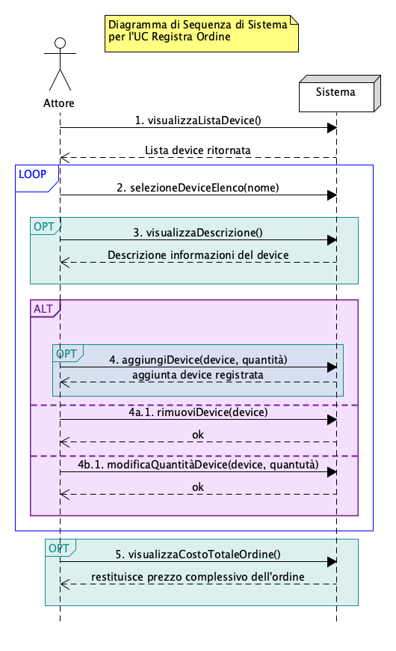
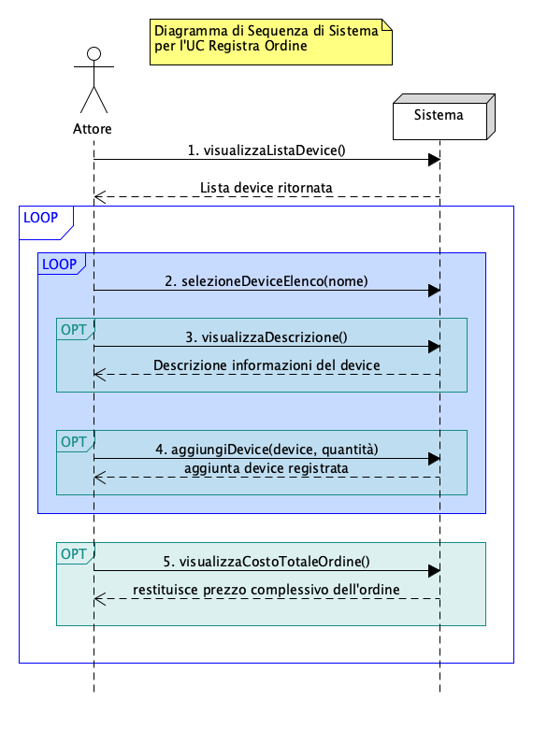
SSD: Effettua ordine
A partire dallo scenario e dallo Use Case si definisce l’SSD di effettuazione dell’ordine

Slide 10
Scenario: Paga ordine
Scenario principale di successo
Informazioni generali:
Portata: Sistema - Livello: Obiettivo utente - Attore primario: Utente - Parti Interessate: Utente, amministratore - Pre-condizioni: L’utente deve essere registrato e l’ordine deve essere registrato nel sistema
- Garanzie di successo o post-condizioni: Il pagamento dell’ordine è stato confermato.
# | Attore | Sistema
1 | Visualizza l’elenco dei device nel carrello | Fornisce l’elenco dei device
2 | Opzionalmente, modifica la quantità e i device presenti nell’ordine | Modifica i record dell’ordine al carrello
 | Ripete dal passo 2 finché non è soddisfatto
3 | Seleziona un metodo di pagamento (Pagamento alla consegna, carta di credito, PayPal) | Registra il metodo di pagamento
4 | Inserisci un indirizzo di spedizione (Stato, comune, CAP, via, civico) | Registra l’indirizzo di spedizione nell’ordine
5 | Effettua il pagamento dell’ordine | Registra l’ordine come pagato
 | Termina il caso d’uso
Estensioni
# | Attore |  | Sistema
3a.1 | Se l’utente ha registrato un metodo di pagamento predefinito può selezionarlo per la consegna |  | Registra il metodo di pagamento
# | Attore | Sistema
4a.1 | Se l’utente ha registrato un indirizzo predefinito può selezionarlo per la consegna | Registra l’indirizzo di spedizione nell’ordine
Eccezioni
# | Attore | Sistema
5b.1 | Se il pagamento fallisce l’ordine viene cancellato | Registra l’ordine come cancellato

Slide 11
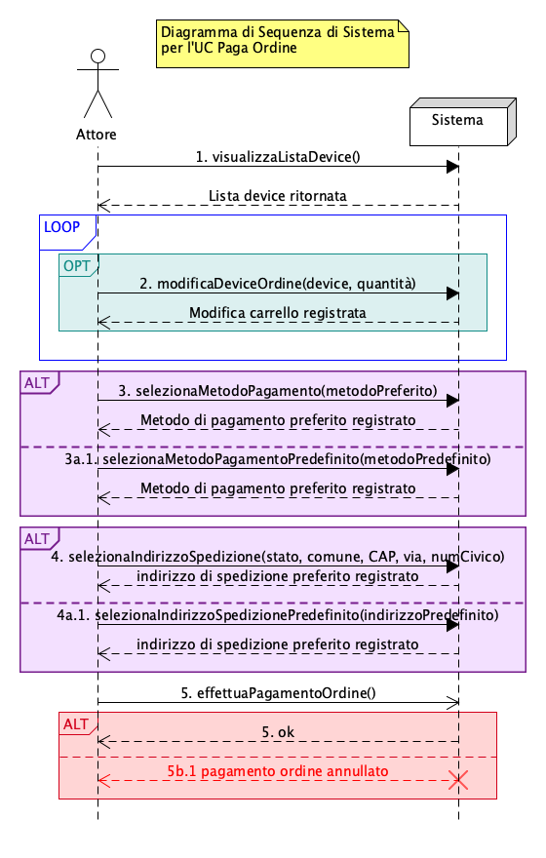
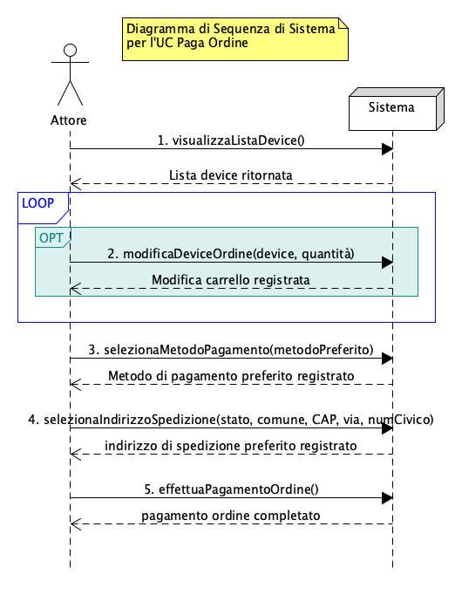
SSD: Paga ordine
A partire dallo scenario e dallo Use Case si definisce l’SSD di pagamento dell’ordine

Slide 12
CRC cards
Device
Class:
Nome
Descrizione
Quantità in carrello
Identificatore
Categoria
Prezzo
Responsibility:
Collaborators:
Order
shoppingCart
Order
Class:
Stato
Data
Identificatore
Costi di spedizione
Responsibility:
Contiene 1 o più Device
Contiene 1 Address (di spedizione)
Collaborators:
shoppingCart
Device
Customer
Address
Payment
shoppingCart
Class:
Responsibility:
Contiene 1 o più Device
Collaborators:
Address
Device
Customer
Class:
Nome
Cognome
Identificatore
Password
Mail
Responsibility:
Collaborators:
Device
Address
Order
shoppingCart
Address
Class:
Stato
Città
Via
Numero civico
CAP
Responsibility:
Collaborators:
User
Order
shoppingCart
Payment
Class:
Importo richiesto
Metodo di pagamento
Responsibility:
Collaborators:
Order
User

Slide 13
CRC cards – 2° Iteration
Device
Class:
Nome
Descrizione
Identificatore
Categoria
Prezzo
Responsibility:
Collaborators:
deviceOrder
Order
Class:
Stato
Data
Identificatore
Costi di spedizione
Responsibility:
Contiene 1 o più deviceOrder
Contiene 1 Address (di spedizione)
Collaborators:
deviceOrder
Customer
Address
Payment
deviceOrder
Class:
Quantità in carrello
Responsibility:
Contiene 1 o più Device
Collaborators:
Order
Device
Customer
Class:
Nome
Cognome
Identificatore
Password
Mail
Responsibility:
Collaborators:
Device
Address
Order
Address
Class:
Stato
Città
Via
Numero civico
CAP
Responsibility:
Collaborators:
User
Order
Payment
Class:
Importo richiesto
Metodo di pagamento
Responsibility:
Collaborators:
Order
User

Slide 14
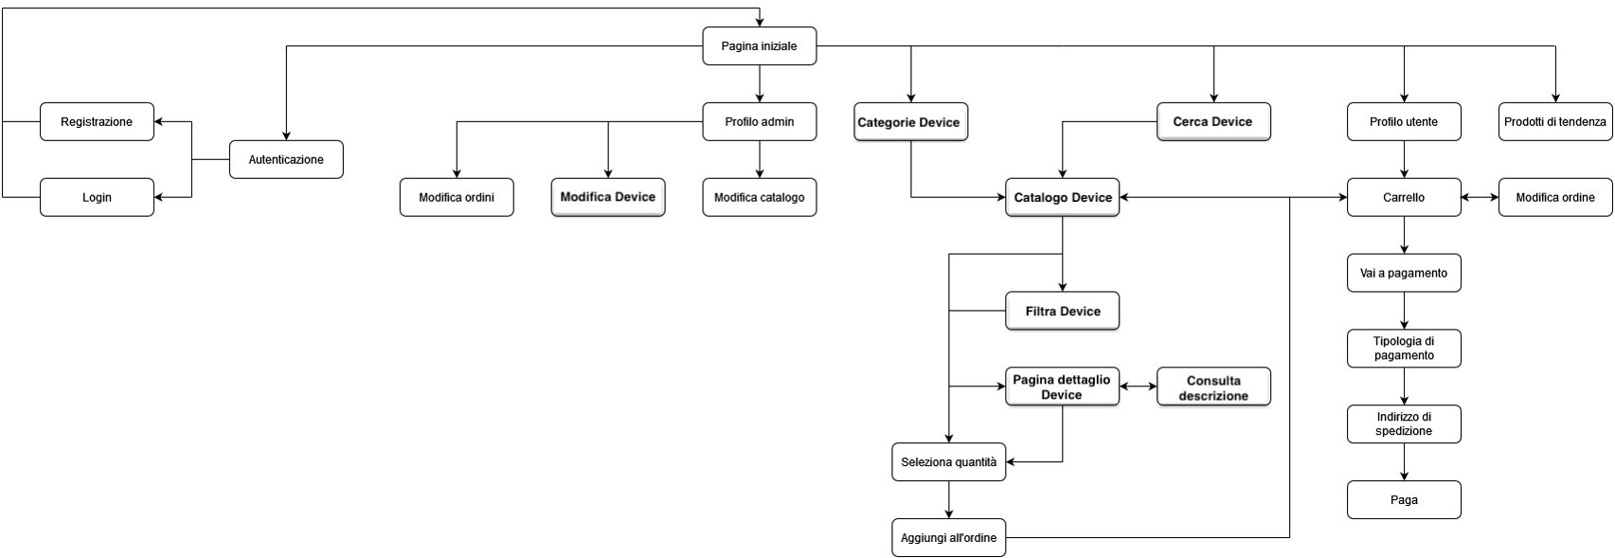
User interaction draft
Avendo definito dei possibili use cases e i rispettivi SSD, vengono qui definite le possibili interazioni che gli utenti e gli admin dell’applicazione potranno eseguire

Slide 15
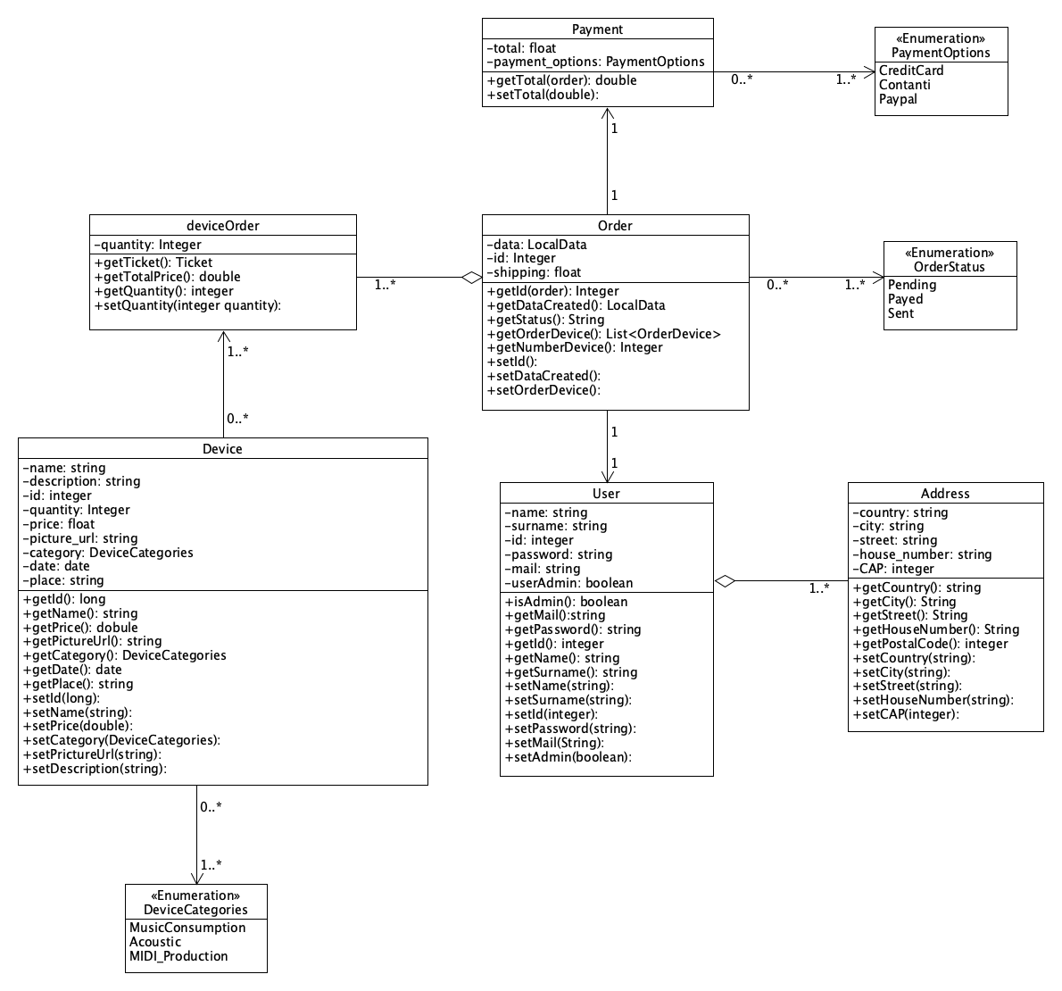
Class Diagram
Dopo aver definito le possibili interazioni tra le classi, è qui riportata una bozza delle funzioni e attributi necessari ad ognuna di esse, precisandone anche le associazioni esistenti.

Slide 16
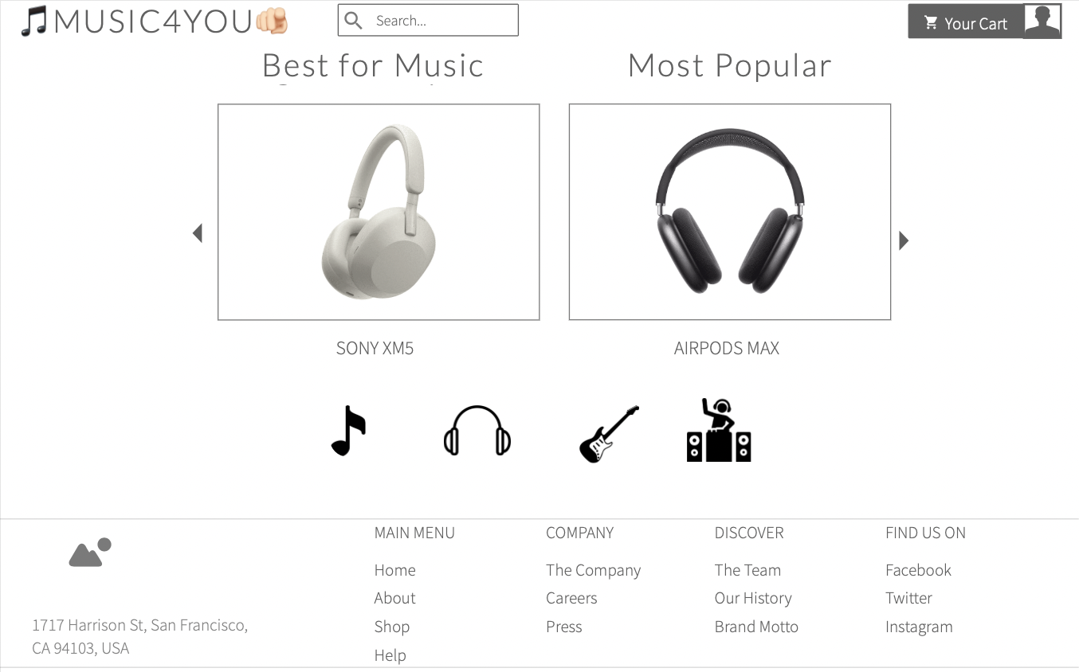
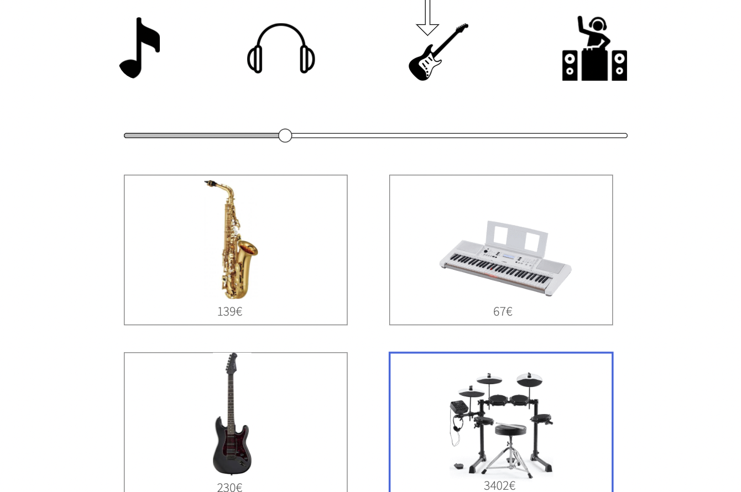
Mockup (Web-App)

Slide 17
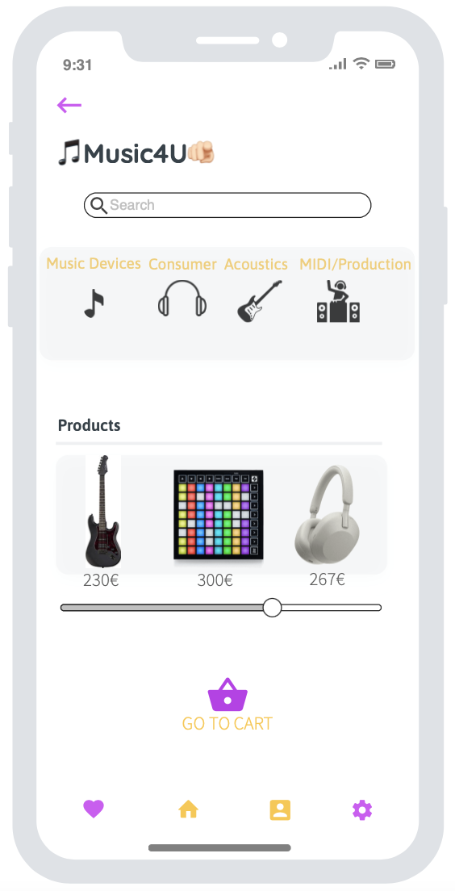
Mockup (App Android)

Slide 18

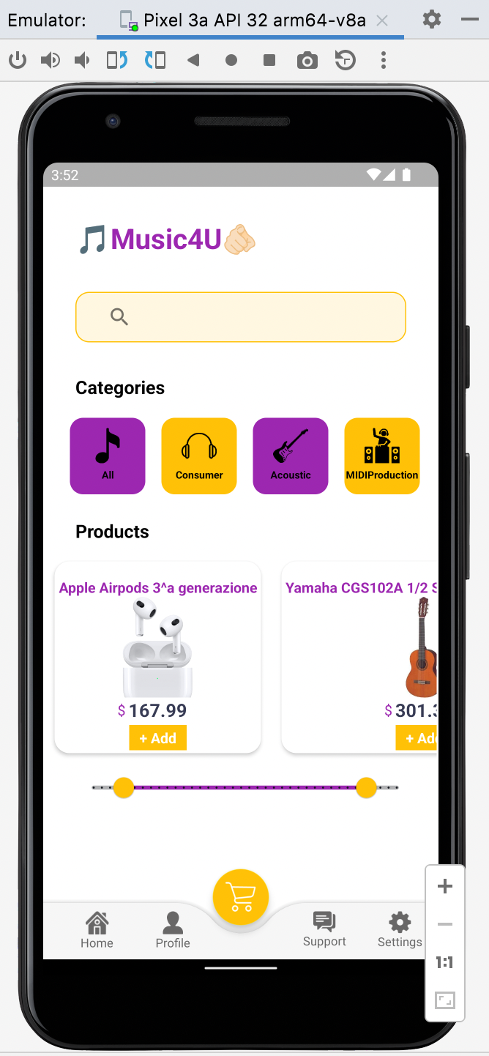
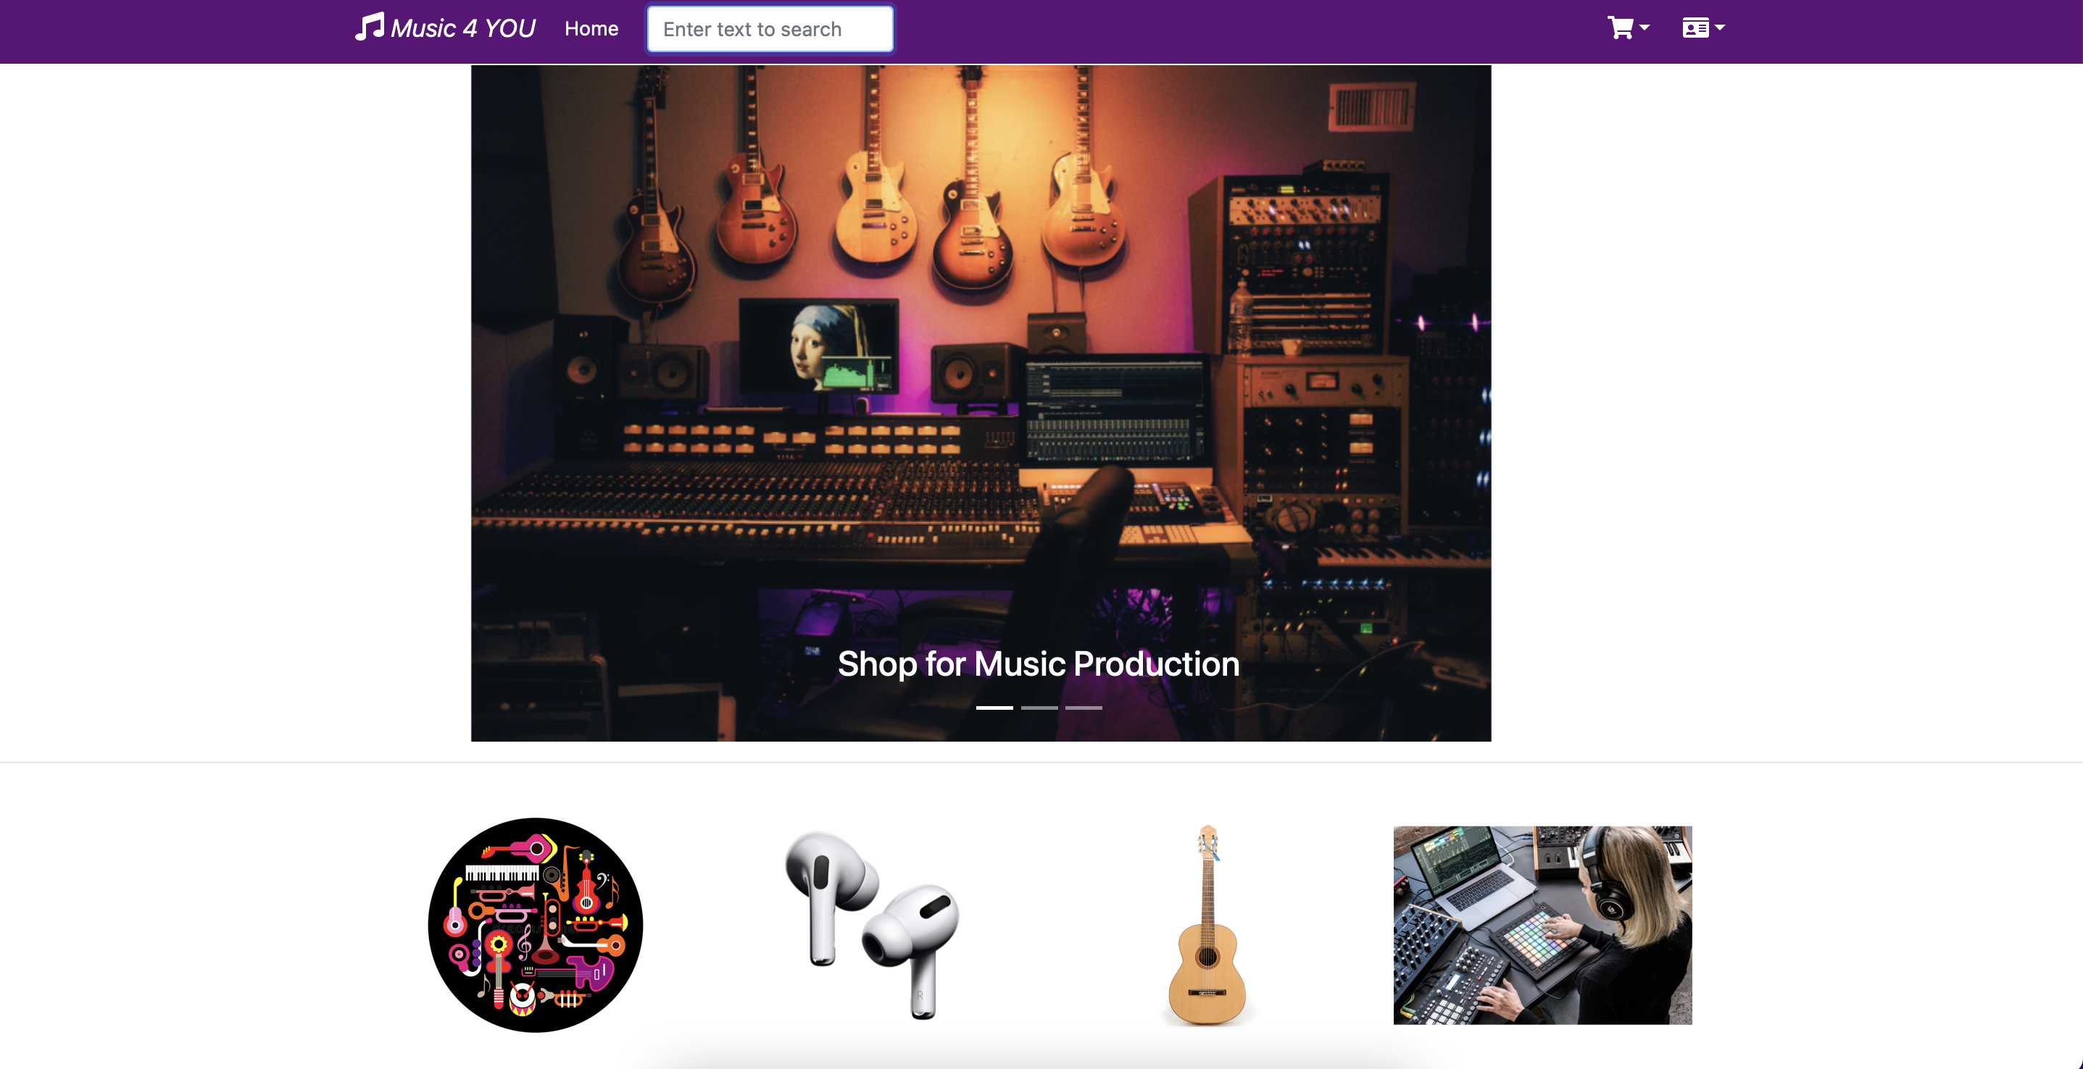
Implementation

Slide 19
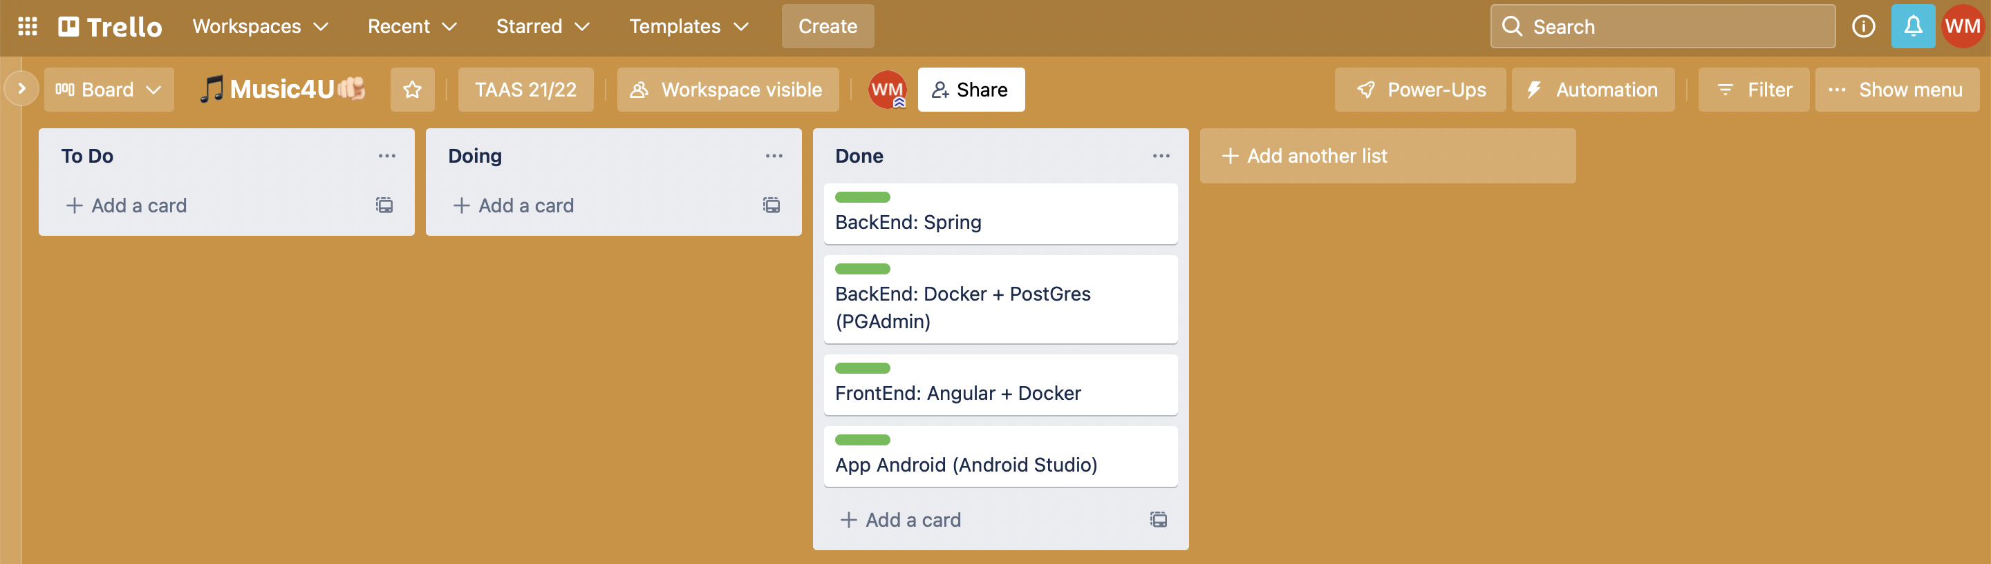
Project Manager (Trello)
Project plan

Slide 20
Grazie per l’attenzione!
Walter Maltese Project Review TAAS 2022

